Slide 1
INFORMATIONS SUR LA MOBILITE INTERNATIONALE
Réunion de rentrée 2022

Slide 2
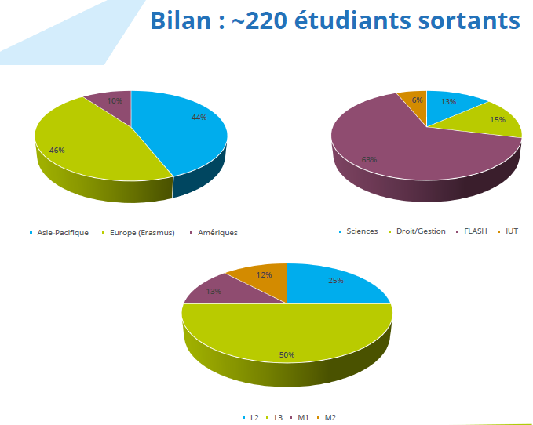
Quelques informations sur l’international

Slide 3
Les contacts (email=prenom.nom@univ-lr.fr)
Vice-président des Relations Internationales : Eric MONTEIRO Vice-Président Université Européenne EU-CONEXUS : Antoine DOUCET Chargé de mission stages à l’international : Martial SAFAR
Direction des Relations Internationales Europe et Francophonie (DRIEF) :
MDI (Maison de l’International), pôle LLASH – drief@univ-lr.fr
Stéphane AYMARD : Directeur
Sylvain LANDRON : Responsable service « Mobilité et Conventions »
Isabelle GIROUY: Assistante Europe
Céline OSSANDON : Assistante Hors Europe

Slide 4
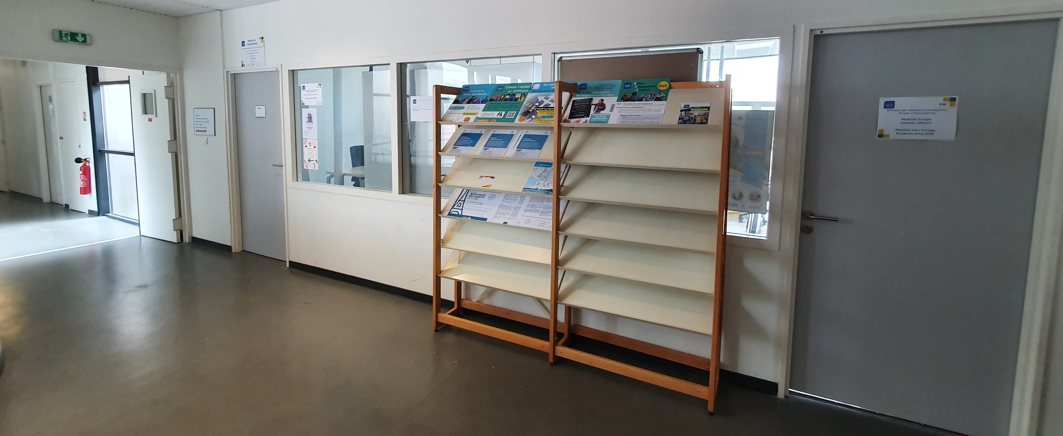
La MDI : Maison de l’International

Slide 5
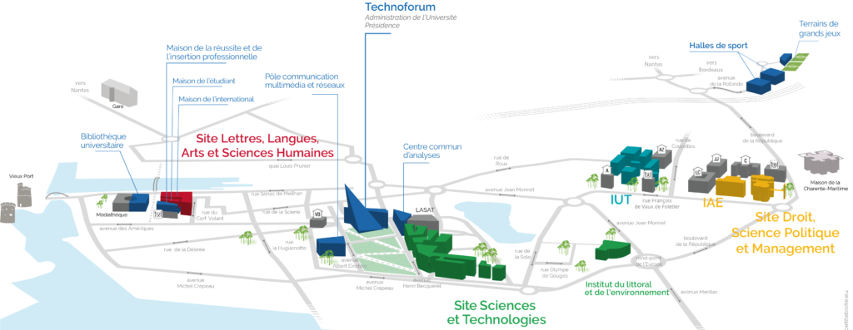
Les contacts dans les composantes
Directeur-adjoint du Collegium Licence : Charles BRION Directrice-adjointe de l’Institut LUDI : Marianne GRABER Directeur-adjoint Faculté de Droit/IAE : Philippe PFEFFER Responsable international de l’IUT : Romain CHEVROT

Slide 6
Les contacts dans les départements : « référents RI »

Slide 7
Intérêt de la mobilité
Expérience enrichissante (personnel)
Valeur ajoutée CV, différenciation (1 étudiant sur 4)
Validation de crédits (30/60)
Contacts, réseaux

Slide 8
Conditions pour faire une mobilité
Etre inscrit à La Rochelle Université*
Avoir validé L1 + conditions
Destination pour laquelle une convention
d’échanges a été signée
Procédure de sélection

Slide 9
Fonctionnement de la mobilité
Candidature, Nombre de places disponibles (+500)
Gratuité des droits d’inscription dans l’université d’accueil
Reconnaissance des crédits obtenus à l’étranger
Durée : 1 ou 2 semestres selon formations

Slide 10
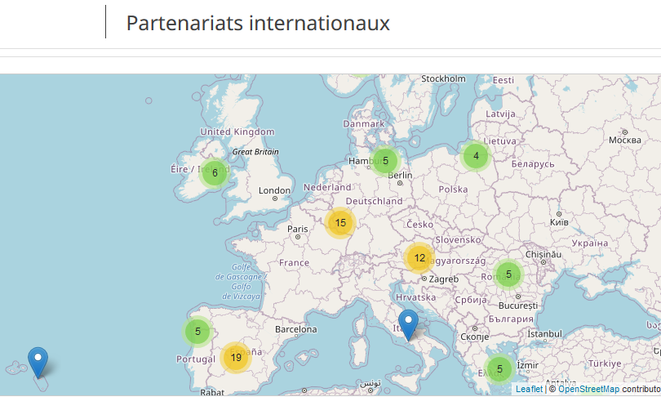
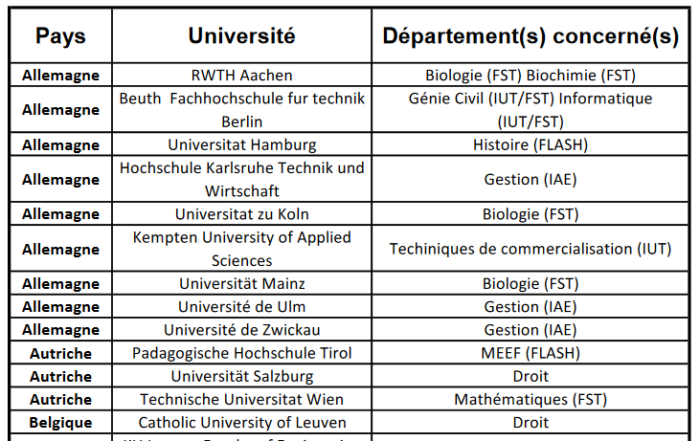
Les destinations : cartographie sur le web
https://www.univ-larochelle.fr/international/depart-international/etudier-cadre-dun-echange/demarches-partir-mobilite/

Slide 11
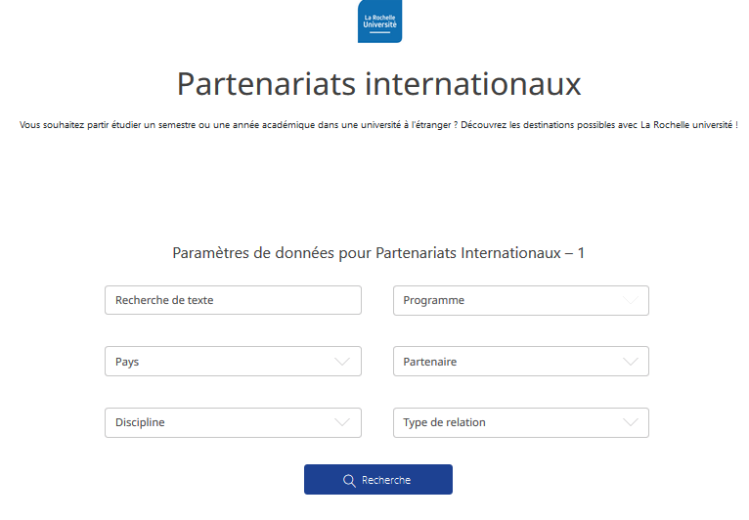
Les destinations : cartographie sur le web

Slide 12
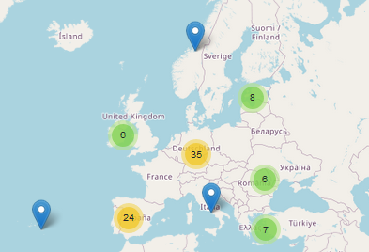
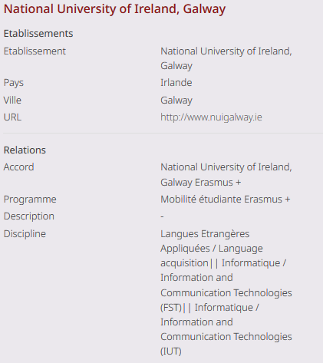
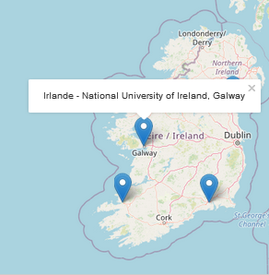
Les destinations : cartographie sur le web

Slide 13
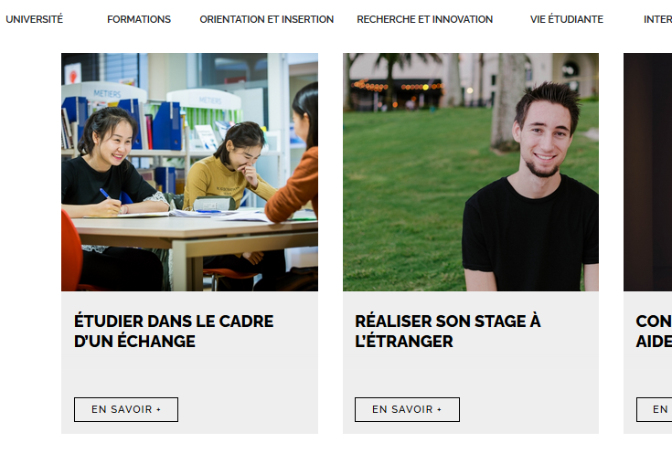
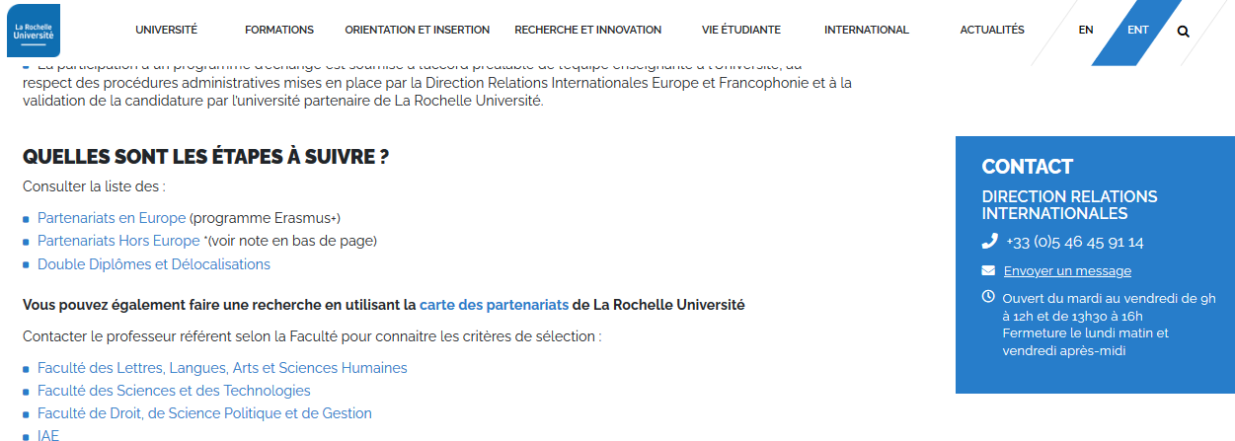
Le site web

Slide 14
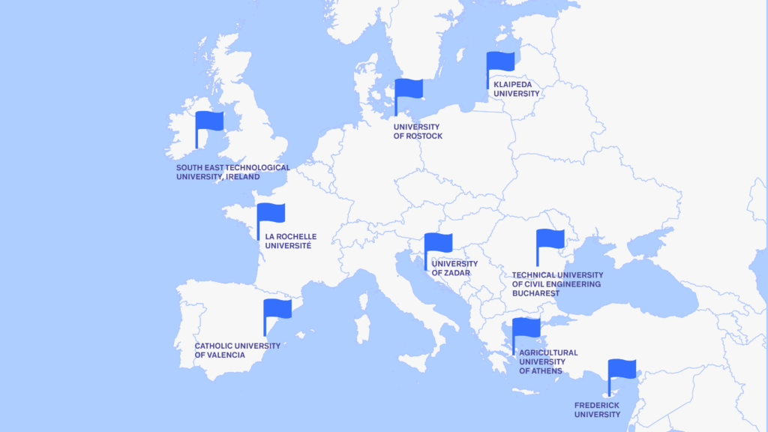
Les destinations : spécificités EU-CONEXUS

Slide 15
La procédure administrative
Préparation pédagogique avec l’enseignant
coordinateur
Choix de la destination et de la durée du séjour
d’études
Programme pédagogique (CONTRAT D’ETUDES) à
partir des cours proposés par les universités
d’accueil

Slide 16
La procédure administrative
Présélection par les enseignants coordinateurs
Contrôle des disponibilités d’accueil et de
financement par la DRIEF
Sélection définitive après l’accord de l’établissement d’accueil

Slide 17
Les dates
Second semestre :
Dépôt des listes des étudiants sélectionnés début octobre
Dépôt des contrats d’études début novembre
Premier semestre :
Dépôt des listes des étudiants sélectionnés mars
Dépôt des contrats d’études début avril
Attention ! Certaines universités demandent des inscriptions en ligne (dates à vérifier) ou ont des dates spécifiques

Slide 18
La question des langues
Evaluation linguistique Erasmus test en ligne,
cours en ligne, test au retour
Tests de niveau linguistiques par l’IUL (Institut Universitaire des Langues)
Evaluation TOEFL, TOEIC

Slide 19
Conseils (avant le départ)
Consulter le site internet de l’université d’accueil
Réunions à la DRIEF en octobre et mars pour les
étudiants sélectionnés
Lettre d’acceptation de l’Université d’accueil
Dossiers (Passeport, visa, assurances
responsabilité civile et rapatriement, santé,
budget à préparer, hébergement , avion)

Slide 20
Conseils (après le départ)
Sur place prendre contact avec le bureau international de l’établissement d’accueil
Envoyer à la DRIEF votre attestation d’arrivée et éventuelles modifications du contrat d’études à signaler à votre référent RI
Se faire connaître auprès de l’ambassade + services
Au retour remettre à la DRIEF relevés de notes, attestation de présence, rapport

Slide 21
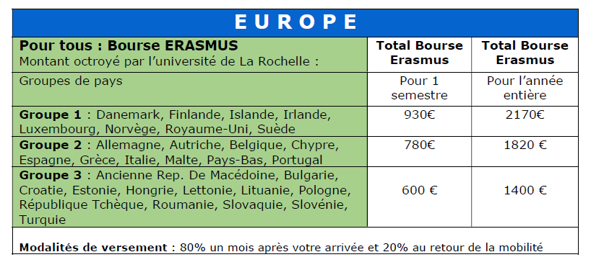
Les aides financières (Europe)

Slide 22
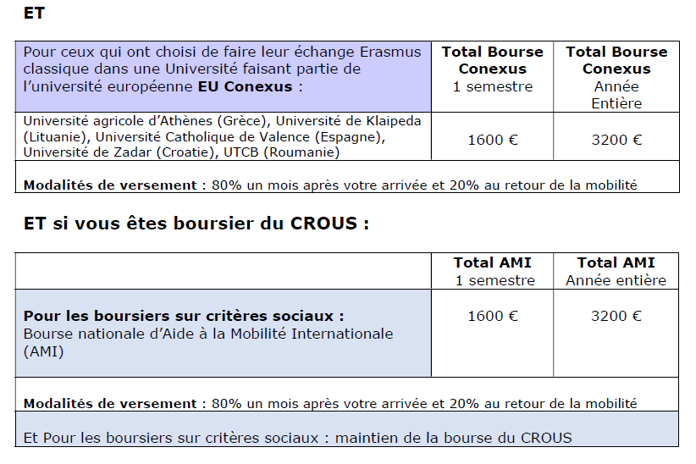
Les aides financières (Europe)

Slide 23
Les aides financières (hors Europe)
Pour un séjour d’un semestre : 450€
Pour un séjour d’une année : 650€

Slide 24
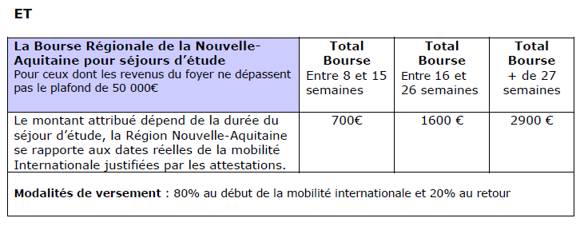
Les aides financières (hors Europe)

Slide 25
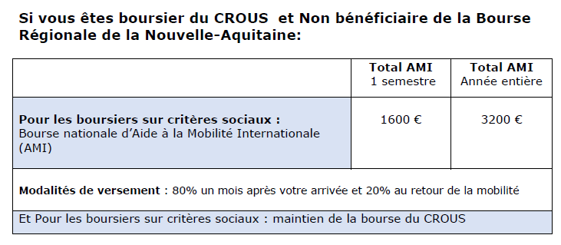
Les aides financières (hors Europe)

Slide 26
Autres dispositifs : assistants de langues
Programme coordonné par France Education International 22 Pays (dont 8 ouvert aux Sciences Technologies)
Contrat rémunéré en établissement scolaire à l’étranger (appui au travail des enseignants de langue vivante) : 252€ à 2330€
Enseigner la discipline, améliorer ses compétences, approfondir ses connaissances culture, civilisation…

Slide 27
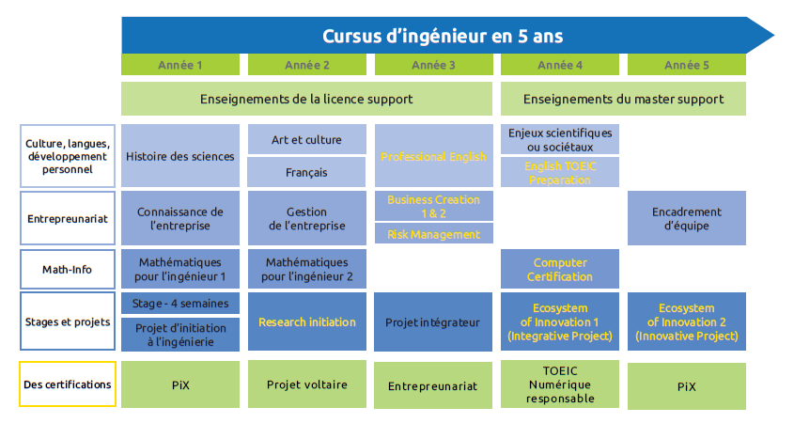
Autres dispositifs : CMI
Cursus Master Ingénierie
Mobilité internationale obligatoire

Slide 28
Autres dispositifs : les stages à l’étranger
Gestion en composantes (tous les stages)
Accompagnement de la Direction Orientation Insertion
Bourses gérées par la DRIEF

Slide 29
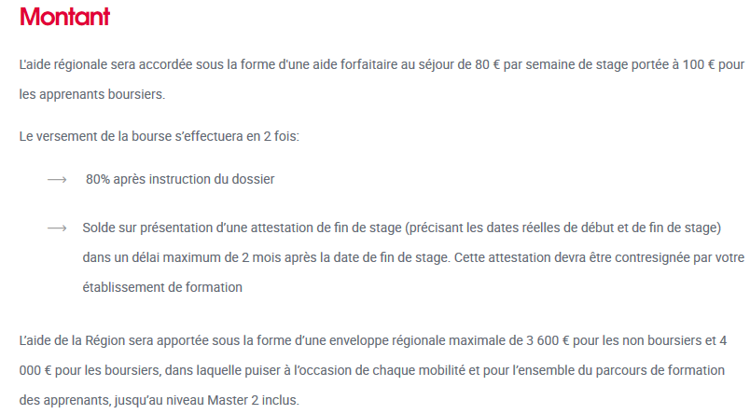
Bourses de stages de la Région

Slide 30
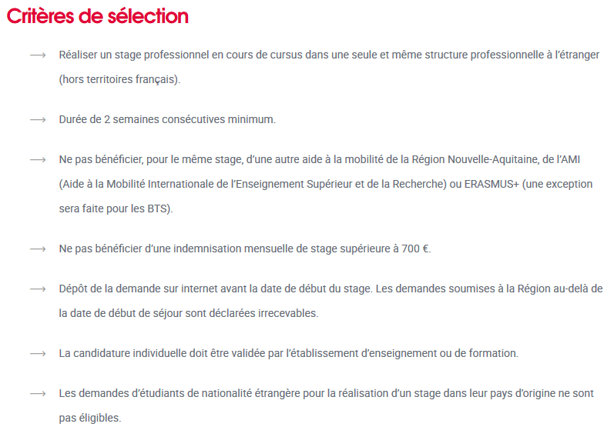
Bourses de stages de la Région

Slide 31
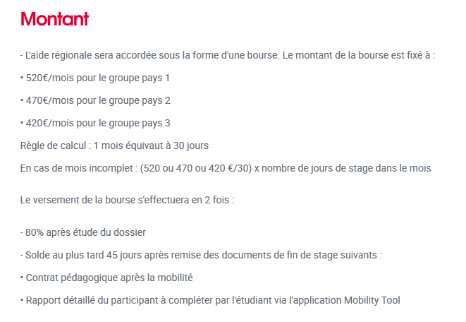
Bourses de stages Erasmus+

Slide 32
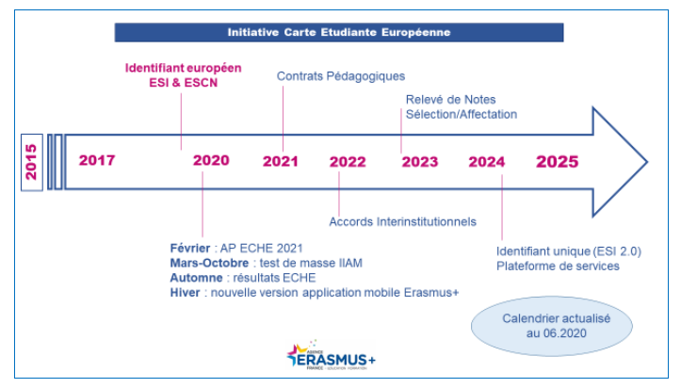
Carte européenne d’étudiant (projet, application)

Slide 33
Rappel : rôle des scolarités
Réception des relevés de notes
En partenariat avec le référent RI , équivalence de notes françaises pour attribution de mentions
Organisation jury

Slide 34
Rappel : rôle des référents RI pour le contrat d’études
Réception CE des sortants au minimum 24 ECTS/semestre (y compris les ECTS de langues)
Signatures : en premier l’étudiant, puis le référent RI, le responsable de formation et le directeur de la DRIEF
Grille d’équivalence de notes
En jury, attribution de mentions possible sur la base de ces équivalences

Slide 35
Grille de conversion : La Rochelle

Slide 36
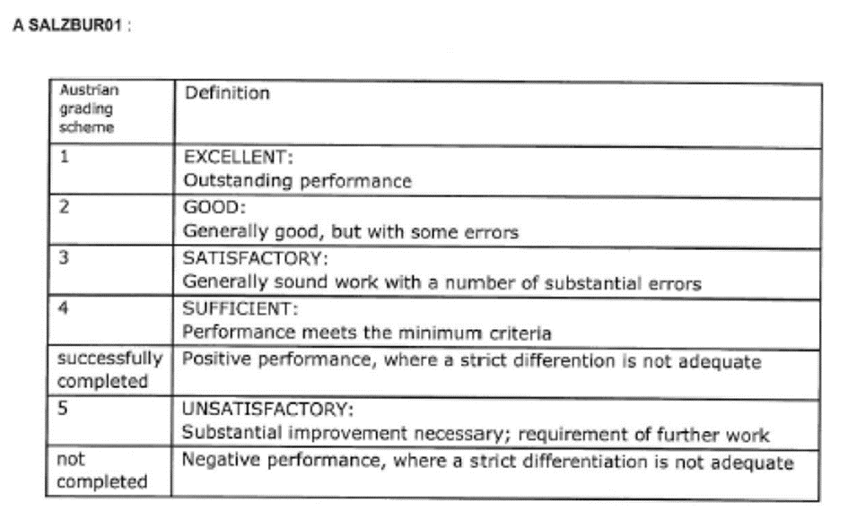
Grille de conversion : comparer aux autres

Slide 37
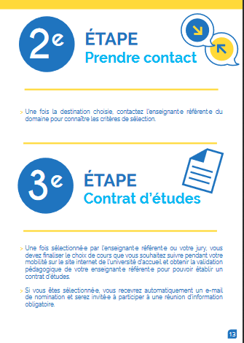
Guide disponibles à la DRIEF

